Slide 1
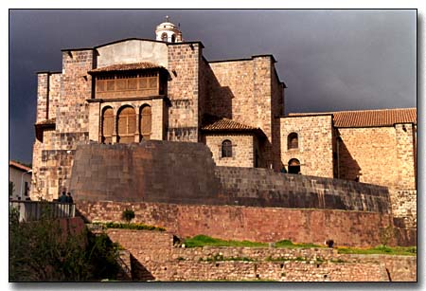
Mi viaje a Perú
José: Hola Carolina
Carolina: Hola José
José: ¿Qué hiciste en las vacaciones?
Carolina: Yo fui a Perú.
José: ¡Qué coindencia! ¡Yo fui a Perú también!
Carolina: ¿ A dónde fuiste?
José: Fui a Cuzco, la capital del emperio Inca y a Machú Pichú.
Carolina: ¿Qué hiciste allí?

Slide 2
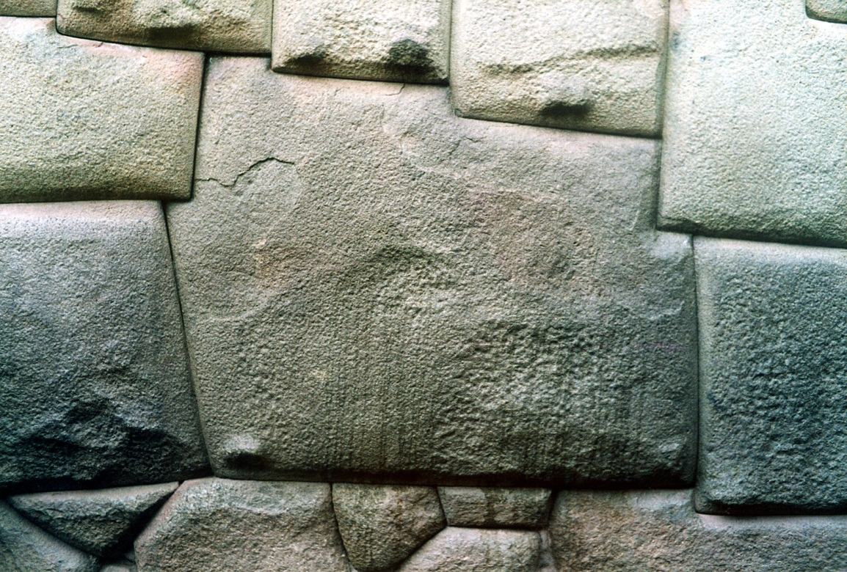
Cuzco
José: En Cuzco yo vi estas piedras (stones). No hay espacio para un cuchillo entre las piedras.

Slide 3
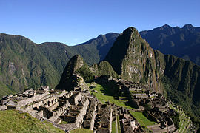
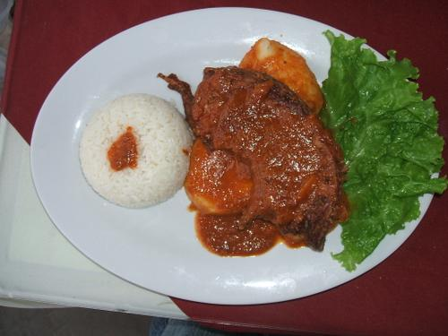
Machú Pichú
José: Yo exploré las ruinas antiguas de Machú Pichú. ¡Qué lugar tan bonito!
Carolina: Yo fui también y aprendí muchas cosas. Los incas usaron un sistema de correo (ellos escribieron con “cuerdas”) y usaron personas que corrieron. También ellos tuvieron un sistema de agricultura para no tener la erosión.
En Cuzco yo comí el cui. ¿Y tú lo comiste?
¿Sabes que es una mascota (pet) en Estados Unidos?

Slide 4
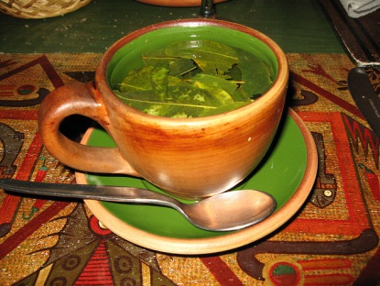
El té de mate
José: Yo no comí el cui pero fui a muchos restaurantes y pedí el ceviche. Es un pescado que se prepara con limas. Y yo comí muchos platos con papas. ¡Hay cientos de papas en Perú! ¿Qué bebiste?
Carolina: Yo bebí el té de mata con las hojas de coca.
José: Yo también. Es bueno cuando estás en las montañas.
Carolina: En Cuzco vi la combinación de los estilos españoles y incaícos en los edificios.
José: ¿Y fuiste a ver las líneas nazcas?

Slide 5
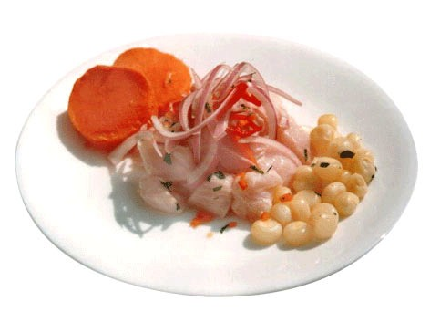
El ceviche
Es un pescado con limas que no se cocina.

Slide 6
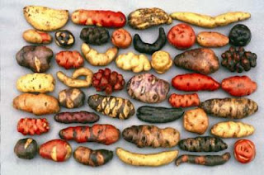
Las papas
¡Hay tres mil variedades de papas en Perú!

Slide 7
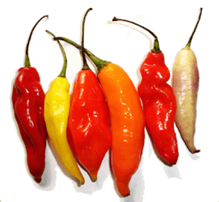
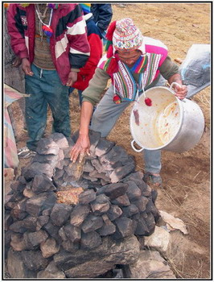
Carolina: Comimos muchas cocida con el ají, una salsa de pimientos, jugo de lima y aceite (oil)
También comimos una pachamanca, una comida que se cocina en un horno en la tierra.

Slide 8
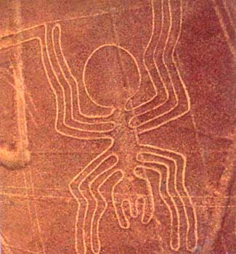
Las líneas nazcas
Carolina: Sí son muy interesantes. Son dibujos de animales muy grandes en el desierto. Fuimos en helicóptero porque para ver los dibujos tienes que estar en el aire.
José: ¿Y visitaste Lima, la capital?
Carolina: Sí claro. Fui a la catedral.
José: Y fuiste al lago Titicaca, el lago más alto del mundo?
Carolina: No pero fui al río Amazonas y a los Andes.

Slide 9
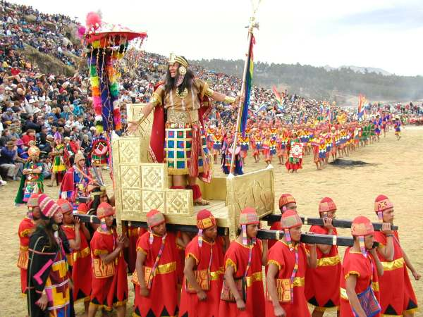
Inti Raymi, el festival del sol
José: En Perú descubrí que ellos hablan español y otras lenguas como quechua y aymara. Yo fui a la fiesta del sol. Celebré el Inti Raymi. La gente quechua tiene desfiles (parades) bailes, comidas y hogueras (bonfires) por la noche. La celebración dura una semana y es el festival más importante para la gente indígena, los quechua.

Slide 10
José: ¿Qué piensas ver cuando visitas Perú otra vez?
Carolina: ¡Yo pienso ir a todos los lugares que visité!

